Slide 1
Chap 3 分支结构
3.1 简单的猜数游戏
3.2 四则运算
3.3 查询自动售货机中商品的价格

Slide 2
本章要点
什么是分支结构？它的作用是什么？
switch 语句中的 break 起什么作用？
逻辑运算和关系运算的相同之处是什么？它们之间又有什么不同？
字符型数据在内存中是如何存储的？

Slide 3
3.1 简单的猜数游戏
例3-1 简单的猜数游戏。输入你所猜的整数（假定
1~100内），与计算机产生的被猜数比较，若相等，
显示猜中；若不等，显示与被猜数的大小关系。
3.1.1 程序解析
3.1.2 二分支结构和if – else语句
3.1.3 多分支结构和else – if 语句

Slide 4
3.1.1 程序解析
# include <stdio.h>
int main(void)
{
int mynumber = 38;
int yournumber;
printf("Input your number: ");
scanf("%d", &yournumber);
if(yournumber == mynumber)
printf("Ok! you are right!\n");
else
if(yournumber > mynumber )
printf("Sorry! your number is bigger than my number!\n");
else
printf("Sorry! your number is smaller than my number!\n");
return 0;
}
Input your number:48
Sorry! your number is bigger than my number!
Input your number:38
Ok! you are right!
多层缩进的书写格式
使程序层次分明

Slide 5
3.1.2 二分支结构和 if-else 语句
  if (表达式)
  语句1
  else
  语句2
  if (表达式)
  语句1
一条语句
假(0)
真(非0)
假(0)
真(非0)
表达式
表达式
语句1
语句2
语句1

Slide 6
判断数字的奇偶性
例3-2
输入1个整数，判断该数是奇数还是偶数。
读入一个整数
if (该数能被2整除)
则该数为偶数
else
该数为奇数
number % 2 == 0

Slide 7
源程序-判断数字的奇偶性
#include <stdio.h>
int main(void)
{ int number;
printf("Enter a number: ");
scanf("%d", &number);
if(number % 2 == 0){
printf("Tne number is even. \n");
}
else{
printf("Tne number is odd. \n");
}
return 0;
}
Enter a number: 1028
Tne number is even.
Enter a number: 329
Tne number is odd.
此处条件内由于只有一条语句，故{ }可省略

Slide 8
统计学生的成绩
例3-3 输入一个正整数n，再输入n个学生的成绩，计算平均分，并统计不及格成绩的个数。
for(i = 1; i <= n; i++){
输入1个学生的成绩 grade
累加成绩 total
统计不及格成绩的个数count
}

Slide 9
源程序-统计成绩
#include <stdio.h>
int main(void)
{ int count, i, n;
double grade, total;
printf("Enter n: "); scanf("%d", &n);
total = 0; count = 0;
for(i = 1; i <= n; i++){
printf("Enter grade #%d: ", i);
scanf ("%lf", &grade);
total = total + grade;
if(grade < 60)
count++;
}
printf("Grade average = %.2f\n", total/n);
printf("Number of failures = %d\n", count);
return 0;
}
Enter n: 4
Enter grade #1: 67
Enter grade #2: 54
Enter grade #3: 88
Enter grade #4: 73
Grade average = 70.50
Number of failures = 1
此处省略else

Slide 10
3.1.3 多分支结构和else – if 语句
else-if 语句是最常用的实现多分支
（多路选择）的方法。
一般格式为：
if (表达式1)
语句1;
else if(表达式2)
语句2;
……
else if(表达式n-1)
语句n-1;
else
语句n;

Slide 11
else – if 语句
if (表达式1) 语句1
else if(表达式2) 语句2
……
else if(表达式n-1) 语句n-1
else 语句n
表达式1
假
n个分支需要n-1次比较
表达式2
假
真
假
真
表达式n-1
假
真
语句1
语句2
语句n-1
语句n

Slide 12
改写例3-1中的判断过程，用else-if实现
…
if(yournumber == mynumber) /* 若相等，显示猜中 */
printf("Ok! you are right!\n");
else /* 若不等，比较大小 */
if(yournumber > mynumber )
printf("Sorry! your number is bigger than my number!\n");
else
printf("Sorry! your number is smaller than my number!\n");
…
…
if(yournumber == mynumber)
printf("Ok! you are right!\n”);
else if(yournumber > mynumber )
printf("Sorry! your number is bigger than my number!\n");
else
printf("Sorry! your number is smaller than my number!\n");
…

Slide 13
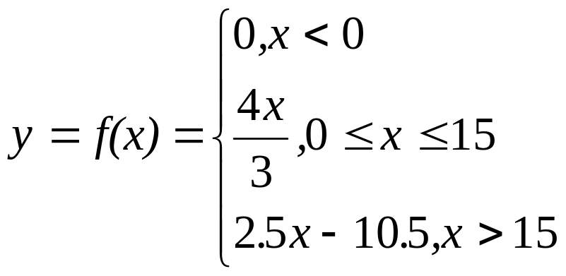
更改例2-4中的分段计算水费的问题
例3-4 例2-4中提出的分段计算水费的问题。
居民应交水费y(元)与月用水量x(吨)的函数
关系式修正如下，并编程实现。

Slide 14
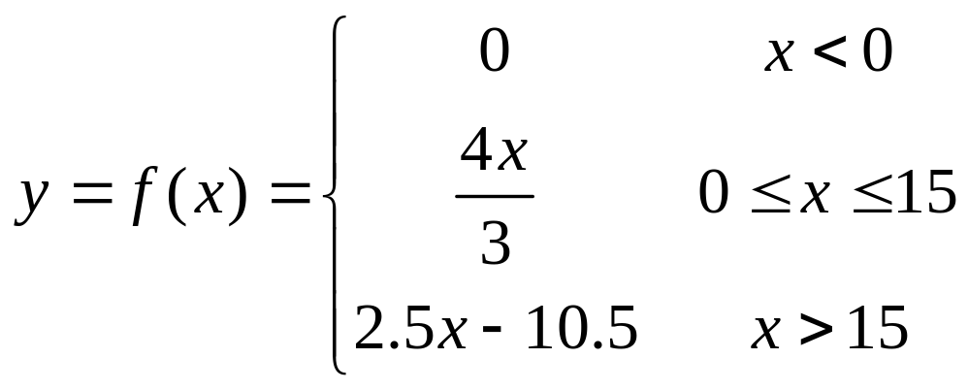
源程序-分段计算水费
# include <stdio.h>
int main(void)
{
double x, y;
printf("Enter x:");
scanf("%lf", &x);
if (x < 0){
y = 0;
}
else if (x <= 15){
y = 4 * x / 3;
}
else{
y = 2.5 * x - 10.5;
}
printf("f(%.2f) = %.2f\n", x, y);
return 0;
}
Enter x: -0.5
f(-0.50) = 0.00
Enter x: 9.5
f(9.50) = 12.67
Enter x: 21.3
f(21.30) = 42.75

Slide 15
3.2 四则运算
例3-5 求解简单的四则运算表达式。
输入一个形式如“操作数 运算符 操作数”的四
则运算表达式，输出运算结果。
3.2.1 程序解析
3.2.2 字符类型
3.2.3 字符型数据的输入和输出
3.2.4 逻辑运算

Slide 16
3.2.1 程序解析
例3-5 输入一个形式如“操作数 运算符 操作数”的四则运算表达式，输出运算结果。
# include <stdio.h>
int main(void) {
double value1, value2;
char op;
printf("Type in an expression: ");
scanf("%lf%c%lf", &value1, &op, &value2);
if(op == '+')
printf("=%.2f\n", value1 + value2);
else if(op == '-')
printf("=%.2f\n", value1 - value2);
else if(op == '*')
printf("=%.2f\n", value1 * value2);
else if(op == '/')
printf("=%.2f\n", value1 / value2);
else
printf("Unknown operator\n");
return 0;
}
Type in an expression: 3.1+4.8
=7.90

Slide 17
3.2.2 字符类型
char op;
char为类型名称；
op为char类型变量
( op == '+' )
( op == '-' )
字符型数据
  字符变量：op
  字符常量： '+' '- '*' '/'

Slide 18
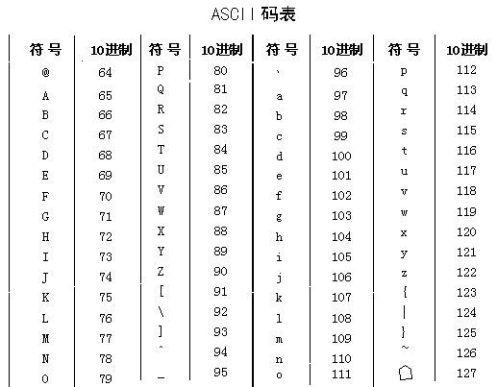
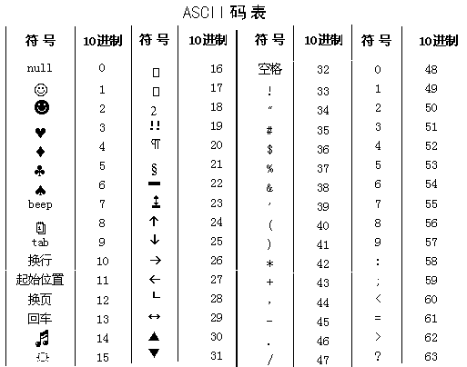
字符常量
'a' 'z' 'A' 'Z' '0' '9' ' ' '\n'
ASCII字符集：列出所有可用的字符
  每个字符：惟一的次序值（ ASCII 码）
  '0'-'9'
  'A'-'Z'
  'a'-'z'
区分数字 1 和数字字符 '1'

Slide 19
字符变量
char op;
定义字符变量op，用于存放字符型数据。
op = '+';
将字符型常量‘+’
赋值给字符型变量op

Slide 20
3.2.3 字符型数据的输入和输出
字符输入函数getchar
  输入一个字符
  char ch;
  ch = getchar( );
字符输出函数putchar
  输出一个字符
  putchar(输出参数);
  char ch;
  ch = getchar();
  putchar (ch);
  putchar (‘?');
a
a?
字符常量或字符变量

Slide 21
调用scanf和printf输入输出字符
double value1, value2;
char operator;
printf(“Type in an expression: ”);
scanf(“%lf%c%lf”, &value1, &operator, &value2);
printf(“%.2f %c %.2f”, value1, operator, value2);
Type in an expression: 10.0+5.61
10.00 + 5.61
操作数和运算符
之间不能出现
空格（' '）

Slide 22
3.2.4 逻辑运算
char ch;
printf("Enter a character: ");
ch = getchar();
if ((ch >= ’a’ && ch <= ’z’) || (ch >= ’A’ && ch <= ’Z’))
printf( “It is a letter.\n”);
else
printf(“It is not a letter.\n ”);
x<=1 关系运算
-1 <= x <= 1
0 -1 1 x
  x >= -1 并且 x <= 1
  x >= -1 && x <= 1

Slide 23
3种逻辑运算符
逻辑与 &&
逻辑或 ||
逻辑非 !
X && Y
X || Y
X
Y
X
Y
! X
X

Slide 24
逻辑运算符的含义
逻辑与 && 逻辑或 || 逻辑非 !
  (x>1)&&(y>1) (x>1)||(y>1) (x>1)
  !(x>1) 即 x<=1

Slide 25
逻辑运算符的功能
逻辑与 && 逻辑或 || 逻辑非 !
  a b a&&b a||b !a
  假 假 假 假 真
  假 真 假 真 真
  真 假 假 真 假
  真 真 真 真 假

Slide 26
逻辑表达式
逻辑表达式：
用逻辑运算符将逻辑运算对象连接起来的式子。
(ch >= 'a') && (ch <= 'z')
判断ch 是否为小写英文字母
或：
ch >= 'a' && ch <= 'z'
(ch >= 'a' && ch <= 'z') || ( ch >= 'A' && ch <= 'Z')
判断ch 是否为英文字母，分大小写

Slide 27
条件的表示
例3-6 写出满足下列条件的C表达式。
ch 是空格或者回车。
ch == ' ' || ch == '\n'
number是偶数。
number % 2 == 0
year 是闰年，即 year 能被 4 整除但不能被 100 整除，或 year 能被 400 整除。
(year%4 == 0 && year%100 != 0) || (year%400 == 0)

Slide 28
#include <stdio.h>
int main(void)
{ int digit, i, letter, other;
char ch;
digit = letter = other = 0;
printf(“Enter 10 characters: ");
for(i = 1; i <= 10; i++){
ch = getchar(); /* 从键盘输入一个字符，赋值给变量 ch */
if((ch >= 'a' && ch <= 'z' ) || ( ch >= 'A' && ch <= 'Z'))
letter ++;
else if(ch >= '0' && ch <= '9') /* 如果ch是数字字符 */
digit ++;
else
other ++;
}
printf("letter=%d,digit=%d,other=%d\n",letter,digit,other);
return 0;
}
例3-7 输入10个字符，统计其中英文字母、数字字符和其他字符的个数。
input 10 characters: Reold 123?
letter=5, digit=3, other=2

Slide 29
3.3 查询自动售货机中商品的价格
例3-8 查询自动售货机中商品的价格
3.3.1 程序解析
3.3.2 switch语句
3.3.3 多分支结构

Slide 30
3.3.1 程序解析
假设自动售货机出售4种商品，薯片(crisps)、爆米花(popcorn)、巧克力(chocolate)和可乐(cola)，售价分别是每份3.0、2.5、4.0和3.5元。在屏幕上显示以下菜单，用户可以连续查询商品的价格，当查询次数超过5次时，自动退出查询；不到5次时，用户可以选择退出。当用户输入编号1~4，显示相应商品的价格；输入0，退出查询；输入其他编号，显示价格为0。
  [1] Select crisps
  [2] Select popcorn
  [3] Select chocolate
  [4] Select cola
  [0] Exit

Slide 31
#include <stdio.h>
int main(void)
{ int choice, i; double price;
for( i = 1; i <= 5; i++) {
printf("[1] Select crisps \n");
printf("[2] Select popcorn \n");
printf("[3] Select chocolate \n");
printf("[4] Select cola \n");
printf("[0] exit \n");
printf("Enter choice: ");
scanf("%d", &choice);
if(choice == 0) break;
switch (choice) {
case 1: price=3.0; break;
case 2: price=2.5; break;
case 3: price=4.0; break;
case 4: price=3.5; break;
default: price=0.0; break;
}
printf("price = %0.1f\n", price);
}
printf("Thanks \n");
}
[1] Select crisps
[2] Select popcorn
[3] Select chocolate
[4] Select cola
[0] Exit
Enter choice: 1
price = 3.0
[1] Select crisps
[2] Select popcorn
[3] Select chocolate
[4] Select cola
[0] Exit
Enter choice: 7
price = 0.0
[1] Select crisps
[2] Select popcorn
[3] Select chocolate
[4] Select cola
[0] Exit
Enter choice: 0
Thanks

Slide 32
3.3.2 switch语句
处理多分支选择问题，3种情况
1、在switch语句的每个语句段中都使用break语句
  switch(表达式){
  case 常量表达式1：语句段1; break;
  case 常量表达式2：语句段2 ; break;
  ....…
  case 常量表达式n：语句段n ; break;
  default ： 语句段n+1 ; break;
  }

Slide 33
switch(表达式){
case 常量表达式1：语句段1; break;
case 常量表达式2：语句段2 ; break;
....…
case 常量表达式n：语句段n ; break;
default ： 语句段n+1 ; break;
}
switch (choice) {
case 1: price=3.0; break;
case 2: price=2.5; break;
case 3: price=4.0; break;
case 4: price=3.5; break;
default: price=0.0; break;
}
用else-if 如何实现？
表达式的值=常量表达式 1 的值
语句段1
break
表达式的值=常量表达式 2 的值
语句段2
break
表达式
表达式的值=常量表达式 n 的值
语句段n
break
其他
语句段n+1
break

Slide 34
求解简单表达式
例3-9 输入一个形式如“操作数 运算符 操作数”的四则运算表达式，输出运算结果。
(要求用switch语句实现)
例如：
输入：3.1+4.8
输出：7.9

Slide 35
源程序
# include <stdio.h>
int main(void)
{ char op; double value1, value2;
printf("Type in an expression: ");
scanf("%lf%c%lf", &value1, &op, &value2);
switch(op){
case '+':
printf("=%.2f\n", value1+value2);
break;
case '-':
printf("=%.2f\n", value1-value2);
break;
case '*':
printf("=%.2f\n", value1*value2);
break;
case '/':
printf("=%.2f\n", value1/value2);
break;
default:
printf("Unknown operator\n");
break;
}
return 0; }
错误
case op==‘+’:
Type in an expression: 3.1+4.8
=7.9
如果除数为0？

Slide 36
2、在switch中不使用break
  switch(表达式){
  case 常量表达式1：语句段1;
  case 常量表达式2：语句段2;
  ....…
  case 常量表达式n：语句段n;
  default ： 语句段n+1;
  }

Slide 37
switch(表达式){
case 常量表达式1：语句段1;
case 常量表达式2：语句段2;
....…
case 常量表达式n：语句段n;
default ： 语句段n+1;
}
switch (choice) {
case 1: price=3.0;
case 2: price=2.5;
case 3: price=4.0;
case 4: price=3.5;
default: price=0.0;
}
表达式的值=常量表达式 1 的值
price=?
语句段1
表达式的值=常量表达式 2 的值
语句段2
表达式
表达式的值=常量表达式 n 的值
语句段n
其他
语句段n+1

Slide 38
3、在switch的某些语句段中使用break
例3-10 输入10个字符，分别统计出其中空格或回车、数字字符和其他字符的个数。
比较：例3-7 输入10个字符，统计其中英文字母、数字字符和其他字符的个数。

Slide 39
  int main(void)
  { int blank, digit, i, other; char ch;
  blank = digit = other = 0;
  printf("Enter 10 characters: ");
  for(i = 1; i <= 10; i++){
  ch = getchar();
  switch (ch){
  case ' ' :
  case '\n':
  blank ++;
  break;
  case '0' : case '1' : case '2' : case '3' : case '4' :
  case '5' : case '6' : case '7' : case '8' : case '9' :
  digit ++;
  break;
  default:
  other ++;
  break;
  }
  }
  printf("blank=%d, digit=%d, other=%d\n", blank, digit, other);
  return 0;
  }
Enter 10 characters: Reold 123?
blank=1, digit=3, other=6

Slide 40
3.3.3 多分支结构
分支结构一般分为二分支和多分支两种结构
二分支结构用基本的 if 语句实现
多分支结构用实现方法：
  else – if 语句
  switch语句
  嵌套的 if - else语句

Slide 41
嵌套的 if 语句
if (表达式)
语句1
else
语句2
if 语句
if 语句
  else – if 语句
  嵌套的 if - else语句

Slide 42
嵌套的 if – else 语句
if(表达式1)
  if(表达式2) 语句1
  else 语句2
else
  if(表达式3) 语句3
  else 语句4
真
表达式1
假
真
表达式2
假
真
表达式3
假
语句1
语句2
语句3
语句4

Slide 43
例3-11求解简单表达式。要求对除数为0的情况作特别处理。
# include <stdio.h>
int main(void) {
double value1, value2;
char op;
printf("Type in an expression: ");
scanf("%lf%c%lf", &value1, &op, &value2);
if(op == '+')
printf("=%.2f\n", value1 + value2);
else if(op == '-')
printf("=%.2f\n", value1 - value2);
else if(op == '*')
printf("=%.2f\n", value1 * value2);
else if(op == '/')
if(value2 != 0) /* 嵌套的if，判断除数是否为0 */
printf("=%.2f\n", value1 / value2);
else
printf("Divisor can not be 0!\n");
else
printf("Unknown operator!\n");
return 0;
}
Type in an expression: 3.1+4.8
=7.9
Type in an expression: 3.4/0
Divisor can not be 0!

Slide 44
2种嵌套if语句的比较
真
x<2
假
  if (x < 1) y = x + 1;
  else if (x < 2) y = x + 2;
  else y = x + 3;
真
x<1
假
y=x+3
x<1
假
y=x+1
y=x+2
x<2
假
真
真
  if (x < 2)
  if (x < 1) y = x + 1;
  else y = x + 2;
  else y = x + 3;
y=x+1
y=x+2
y=x+3

Slide 45
else 和 if 的匹配
if(表达式1)
  if(表达式2) 语句1
  else 语句2
else
  if(表达式3) 语句3
  else 语句4
if(表达式1)
  if(表达式2) 语句1
else
  if(表达式3) 语句3
  else 语句4
else 与最靠近它的、没有与别的 else 匹配过的 if 匹配
if(表达式1)
  if(表达式2) 语句1
  else
    if(表达式3) 语句3
    else 语句4

Slide 46
改变else 和 if 的配对
例3-12 改写下列 if 语句，使 else 和第1个 if 配对。
if (x < 2)
if (x < 1) y = x + 1;
else y = x + 2;
if (x < 2){
if (x < 1) y = x + 1;
}
else y = x + 2;
if (x < 2)
if (x < 1) y = x + 1;
else;
else y = x + 2;

Slide 47
本章总结
正确理解if语句和switch语句
的执行机制；
掌握各类关系表达式、逻辑
表达式的运用；
能合理运用分支语句熟练编写
分支结构类的程序；
分支结构：
  if-else语句
  else if
分支结构： switch语句
  case后为常量表达式
  break的使用
数据类型：char型
运算符与表达式
  逻辑运算符、关系运算符
  逻辑表达式
分支结构程序的综合设计

